Slide 1
广告实时引擎newSn
PPT second title

Slide 2
Outline
背景介绍
总体设计
辅表设计
实时更新
通用能力
性能优化
故障恢复
未来工作

Slide 3
背景介绍
广告引擎架构
front
QR
merger
ors
searchNode
dataNode
updated
updated
dispatcher
builder
dump
BP
数据库

Slide 4
背景介绍
广告主
广告引擎架构
广告数据的多级结构
广告计划
广告计划
广告计划
广告商品
广告商品
广告商品
广告单元
创意
广告单元
创意
广告单元
创意
广告单元

Slide 5
背景介绍
广告引擎架构
广告数据的多级结构
一次广告查询的流程
Bucket选择
Query改写
查询sn
去重排序
查询dn
计算出价
返回结果
查询倒排
过滤
算分
排序

Slide 6
背景介绍
newSn之前的状况
isearch3.4.1 + table，结构复杂不合理；也没有对主辅表支持较好的成熟引擎
searchNode代码无层次，功能/性能/业务逻辑交织在一起
newSn做到了
解耦业务逻辑，业务流程插件化
引入持续集成，保证代码质量
查询性能4倍提升
故障恢复时间大幅降低

Slide 7
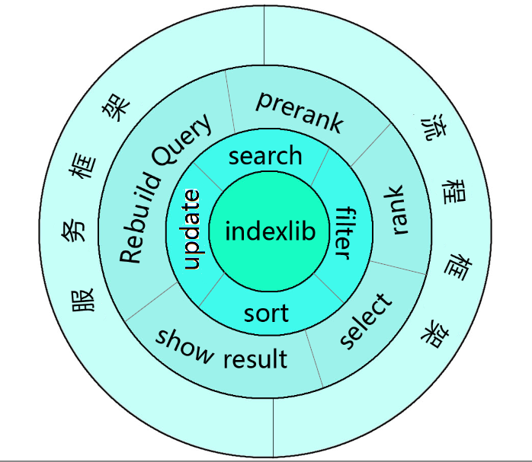
总体设计
索引层：
支持主辅表结构，统一的数据层
应用层：
抽取通用能力，与业务逻辑解耦
通用数据接口DSA
summer框架：
处理流程插件化

Slide 8
辅表设计
主表和辅表的区别
docId分配机制
查询时辅表字段的访问
AuxTableFieldReader
建库
先独立建每个主/辅表，然后做主辅表关联
更新：
辅表docId占位问题
字段平铺
Notes:
正排的基本结构
字段：属性, attribute, profile
正排支持的字段类型：定长单值/变长单值（string）/固定个数定长多值/非固定个数定长多值
正排的读接口：void* ProfileFieldReader::getValue(uint32_t docId, int32_t& count);

Slide 9
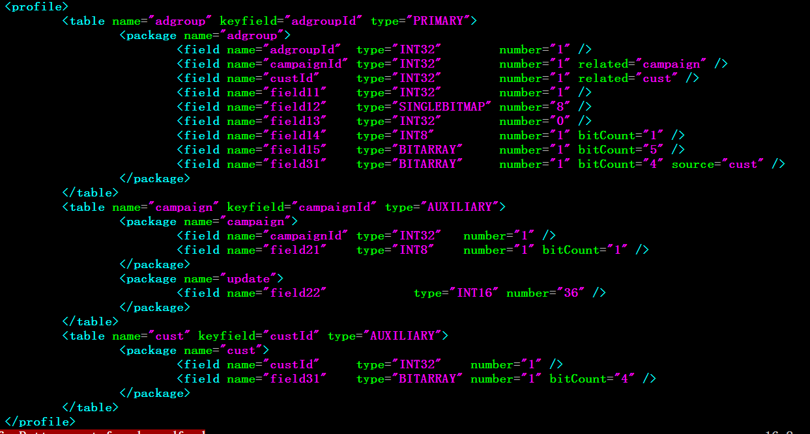

Slide 10
实时更新
索引层支持
倒排增量：基于mmap的多级可回收内存池
正排增量：基于mmap的无回收内存池
弱持久化：
Mmap的天然持久化 + 从全量恢复
脏页回写问题：
2.6.18内核修改系统参数 flush_mmap_pages=0
2.6.32内核使用ssd
page cache换出问题：
极端情况下需要保证数据可更新，所以未使用mlock
基于storm的实时更新系统Hurricane
Notes:
实时更新系统的优势：将业务逻辑实现迁移到storm实时计算平台，同bp解耦，可扩展性好；消除单点；

Slide 11
通用能力
Sn上的通用能力
Search
Filter
Update
Sort
Spf（初选）
通用接口DSA
Notes:
Search：append；filter：多种过滤类型；初选
通用能力是一个不断发展的过程，例如初选

Slide 12
性能优化
 | 全量qps | 全量rt | 加速比
BASE | 815 | 26ms
索引层重构 | 1091 | 17ms | 33.9%
结果初选 | 1823 | 11ms | 67.1%
增加并发 | 3515 | 21ms | 92.8%
辅表数据平铺+bitFilter合并 | 3879 | 19ms | 10.4%
Notes:
newSn代码量7w/11w, isearch3.4.1代码量41w

Slide 13
性能优化
善用工具，学习寄存器事件相关的知识：perf , vtune
推荐vtune的top-down视图
别被工具束缚，多角度进行性能优化
做调研预估收益，帮助决策
基于硬件特性/OS内核技术的优化需谨慎
Notes:
CPI(Cycle Per Instruction)，执行一条指令所需的时钟周期

Slide 14
故障恢复能力
建库性能/更新性能提升带来的系统稳定性提升
建库6小时->3小时
更新一小时内追完全天增量
索引重整：
在build机上定期重整索引
减少对全量建库的依赖
加快数据故障的恢复速度
索引瘦身
全量倒排压缩
增量倒排更新优化
48G机器可做到5-6天不换库

Slide 15
未来的工作
未来的挑战和方向
十倍更新量：70%的doc会更新
引擎数据中心
异构数据层
对百级别的bucket数量的架构支持
Notes:
广告和搜索的区别
实时性：广告业务（扣费，上下线等等）需要毫秒级生效；广告主对竞价的实时参与和关注
更新量大: 70%的doc会更新
Token之间很少有复杂的逻辑操作(and.OR，not等等）
几十级别的业务，每个业务百级别的bucket实验

